Slide 1


BAB II Evolusi dan Kinerja Komputer
Dosen Pengampuh :
MARDIANTO,S.Kom.,M.Cs.
Program studi Sistem Informasi
Fakultas Teknologi Informasi USN Kolaka
mardianto.itsc@gmail.com

Slide 2
Generasi Pertama :Tabung Vakum (1945-1955)
ENIAC (Electronic Numerical Integrator And Computer)
ENIAC Mempunyai Berat 30 Ton
Bervolume 15.000 Kaki Persegi
Daya Listrik sebesar 140 KW
Kecepatan Operasi 5.000 Operasi Penambahan Per detik.
Memori Terdiri Atas 20 Akumulator
Masing-masing Akumulator Terdiri dari 10 digit desimal
Setiap digit direpersentasikan oleh ring yang terdiri dari 10 buah tabung vakum

Slide 3
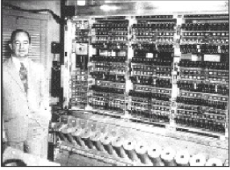

Slide 4
IAS ((Computer of Institute for Advanced Studies)
Memory Utama
Aritmatic Logic Unit (ALU)
Countrol Unit (CU)
I/O

Slide 5
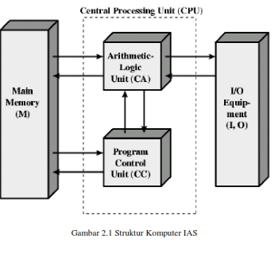

Slide 6
IAS -Detail
1000 x 40 bit words
Binary number
2 x 20 bit instructions
Set of registers (storage in CPU)
Memory Buffer Register (MBR) adalah suatu register yang berisi data yang dibaca dari memori atau data yang akan dituliskan ke memori
Memory Address Register (MAR) adalah suatu register, yang berada diddalam unit pengolahan, yang berisi alamat lokasi penyimpanan yang sedang diakses.
Instruction Register (IR) adalah suatu register yang digunakan untuk menampung instruksi yang akan diinterpretasikan.
Instruction Address Register (IAR) adalah suatu register yang digunakan untuk menyimpan alamat instruksi berikutnya yang akan dieksekusi
Program Counter adalah Register alamat Instruksi
Accumulator dan Multiplier Quotient (MQ) adalah Nama Register CPU pada format instruksi alamat tunggal.

Slide 7
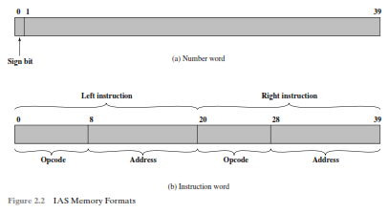

Slide 8
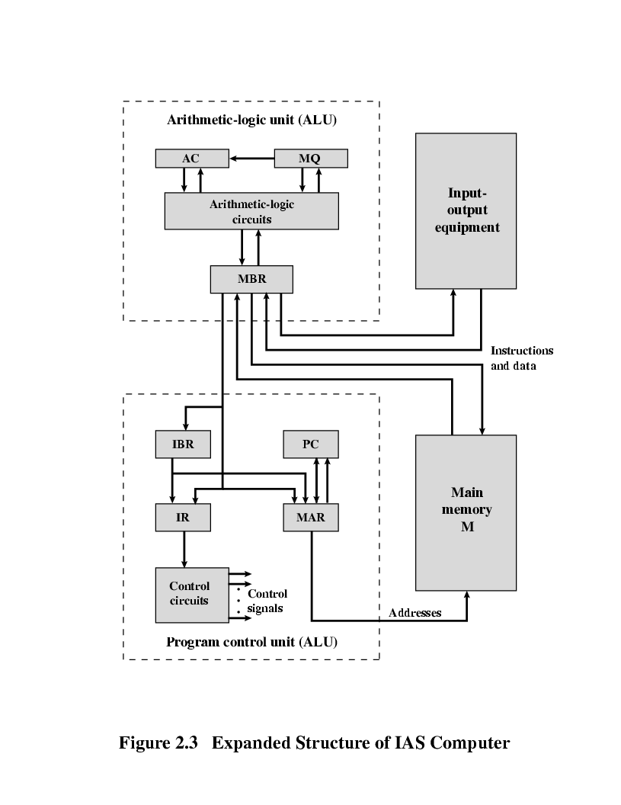
Structure of IAS detail

Slide 9
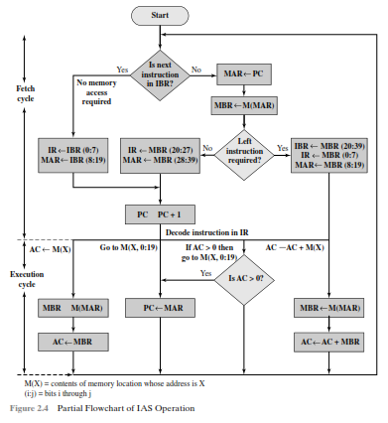

Slide 10
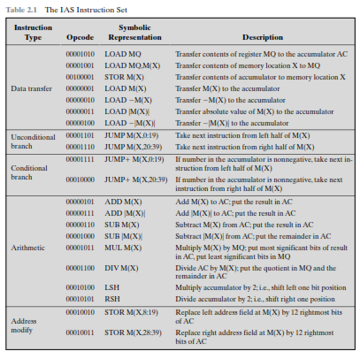

Slide 11
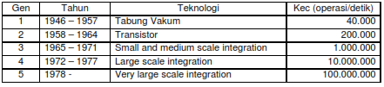
Generasi Kedua : Transistor (1955-1965)
Ditemukan di Bell Labs
Tidak Menggunakan Tabung Vakum
IBM dengan Mengeluarkan seri 7000

Slide 12
IBM 7094 tahun 1962
Instruction Backup Register (IBR) yang berfungsi membeffer instruksi berikutnya, efeknya komputer akan lebih cepat prosesnya.
Unit kontrol mengambil dua word yang berdampingan dari memori untuk sebuah pengambilan instruksi, kecuali bila terjadi percabangan.
multiplexor untuk memultiplex data channel (saluran data). Multiplexor berfungsi sebagai sentral switch data yang akan diproses dalam CPU.

Slide 13
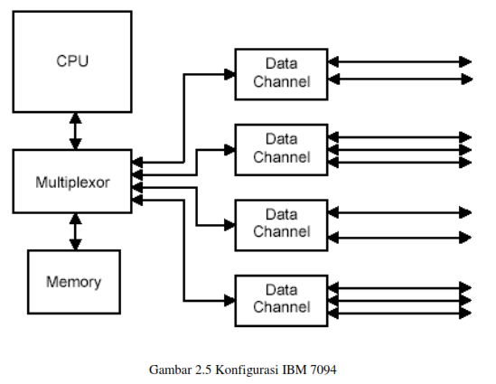
Konfigurasi IBM 7094

Slide 14
Generasi Ketiga : Integrated Circuits (1965 – 1980)
Set Instruksi Mirip atau Identik, dalam kelompok komputer ini berbagai model yang dikeluarkan menggunakan set instruksi yang sama sehingga mendukung kompabilitas sistem maupun perangkat kerasnya.
Sistem Operasi Mirip atau Identik, ini merupakan feature yang menguntungkan konsumen sehingga apabila kebutuhan menuntut penggantian komputer tidak kesulitan dalam sistem operasinya karena sama.
Kecepatan yang meningkat, model – model yang ditawarkan mulai dari kecepatan rendah sampai kecepatan tinggi untuk penggunaan yang dapat disesuaikan konsumen sendiri.
Ukuran Memori yang lebih besar, semakin tinggi modelnya akan diperoleh semakin besar memori yang digunakan.
Harga yang meningkat, semakin tinggi modelnya maka harganya semakin mahal.

Slide 15
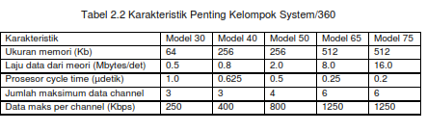

Slide 16
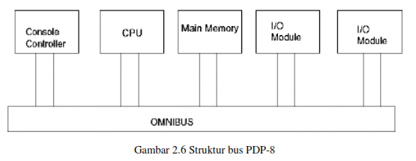
DEC PDP-8
Pada tahun yang sama saat IBM mengeluarkan System/360, DEC meluncurkan DEC PDP-8. Komputer ini memiliki keunggulan bentuknya yang kecil sehingga sangat fleksibel digunakan.

Slide 17
Generasi Keempat : Very Large Scale Integration (1980 - ????)
Era keempat perkembangan genarasi komputer ditandai adanya VLSI. Paket VLSI dapat menampung 10.000 komponen lebih per kepingnya dengan kecepatan operasi mencapai 100juta operasi per detiknya. Gambar 2.7 mengilustrasikan perkembangan mikroprosesor Pentium

Slide 18
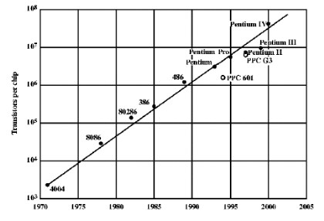

Slide 19
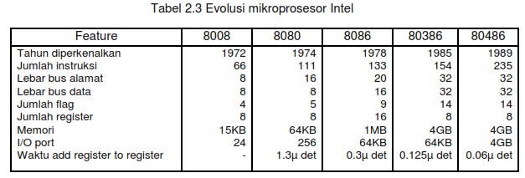

Slide 20
Evolusi Komputer Pentium
8080, dengan Mesin 8 bit dan bus data ke memory juga 8 bit, jumlah instruksi 66 instruksi dengan kemampuan pengalamatan 16KB
8086, microprosesor 16 bit, jumlah instruksi mencapai 111 dan kemampuan pengalamatan 64KB
80286, pengembangan dari 8086, kemampuan pengalamatan 1MB dengan 133 instruksi

Slide 21
80386, keluar tahun 1985 dengan mesin 32 bit. Sudah mendukung sistem multitasking. Dengan mesin 32 bitnya, produk ini mampu menjadi terunggul pada masa itu.
80486, dikenalkan tahun 1989. Kemajuannya pada teknologi cache memori dan pipelining instruksi. Sudah dilengkapi dengan math co-processor.
Pentium, dikeluarkan tahun 1993, menggunakan teknologi superscalar sehingga memungkinkan eksekusi instruksi secara paralel.
Pentium Pro, keluar tahun 1995. Kemajuannya pada peningkatan organisasi superscalar untuk proses paralel, ditemukan sistem prediksi cabang, analisa aliran data dan sistem cache memori yang makin canggih.
Pentium II, keluar sekitar tahun 1997 dengan teknologi MMX sehingga mampu menangani kebutuhan multimedia. Mulai Pentium II telah menggunakan teknologi RISC.
Pentium III, terdapat kemampuan instruksi floating point untuk menangani grafis 3D.
Pentium IV, kemampuan floating point dan multimedia semakin canggih.
Itanium, memiliki kemampuan 2 unit floating point, 4 unit integer, 3 unit pencabangan, internet streaming, 128 interger register.

Slide 22
Power PC
Dikeluarkan oleh IBM System/3600
601, mesin 32 bit
603, komputer dekstop dan portabel.
602, mesin dengan arsitektur 64bit
G4 seri 750 menggunakan istruksi paralel

Slide 23
Tugas :
Misalkan A= A(1), A(2),…….,A(1000) sebagai dua buah vektor (Array satu dimensi) yang masing-masing berisikan 1000 bilangan yang akan ditambahkan untuk membentuk suatu array C sehingga C(I)=A(I)+B(I) untuk I=1,2,…1000. gunakan set instruksi IAS, tulis program untuk masalah ini.

Slide 24
Sekian……

